Slide 1
Cambio climático
Nombre de alumno: José Ángel Dagnino Romero

Slide 2
¿Qué es ?
El cambio climático es considerado uno de los problemas ambientales más importantes de nuestro tiempo, y puede definirse como todo cambio significativo en el sistema climático del planeta, que permanece por décadas o más tiempo.

Slide 3
¿Para que sirve el cambio climático?
no tiene ningún beneficio, sino que es un problema ambiental que afecta a la vida en el planeta.

Slide 4
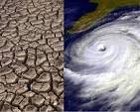
importancia
El cambio climático es importante porque afecta a la salud, la seguridad, el trabajo, la vivienda y la capacidad de cultivar alimentos.

Slide 5
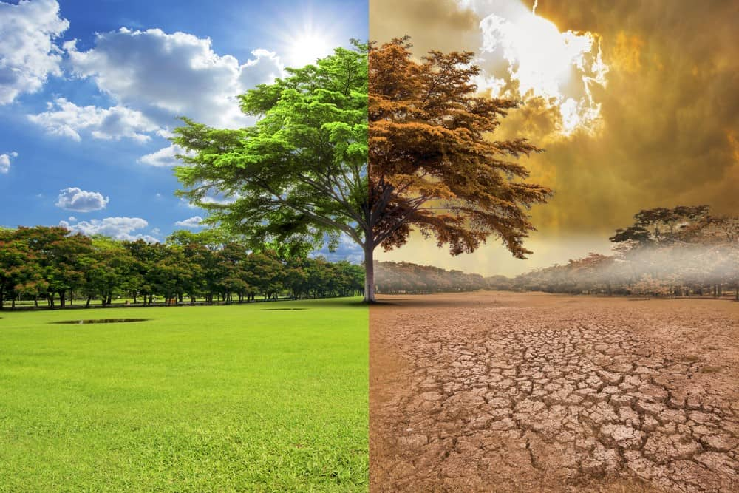
Ejemplos
Aumento de la temperatura: El aumento de la temperatura media a nivel global. En México, las temperaturas promedio han aumentado desde la década de 1960.
Aumento del nivel del mar: El aumento del nivel del mar global.
Sequías: Aumento de la frecuencia de las sequías.
Inundaciones: Aumento de la frecuencia de las inundaciones.
Tormentas: Tormentas más potentes.
Deshielo de los polos: Deshielo de los casquetes polares.
Disminución de la biodiversidad: Desaparición de especies.
Escasez de alimentos: Escasez de agua y alimentos.
Riesgos para la salud: Aumento de las enfermedades respiratorias y transmitidas por vectores como el dengue, malaria, zika y chikungunya.
Pobreza y desplazamiento: Riesgo de pobreza y desplazamiento.

Slide 6
Mas información
El cambio climático es el cambio a largo plazo de los patrones climáticos y las temperaturas de la Tierra. Se produce por causas naturales y por la acción del ser humano.

Slide 7




Gracias

